Slide 1
ثالـــــثا: الفـــــعل
نورة المقبل

Slide 2
الفعل:
الفعلُ:هوَ ما دلَّ على حدثٍ أو عملٍ مرتبطاً بالزّمن. فإن كانَ الحدثُ ماضياً كانَ الفعلُ ماضياً،مثل: (حضرَ)
وإن كانَ الحدثُ حاضراً كانَ الفعلُ مضارعاً، مثل (يحضرُ)
وإن دلَّ الفعلُ على طلبِ حدوثِ العملِ كانَ الفعلُ فعلَ أمرٍ،مثلُ(احضرْ).

Slide 3
سمات الفعل على صعيد المبنى والمعنى:
لايقبل النداء.
لا يقبل التنوين.
له صيخ صرفية خاصة به. (أبواب الثلاثي الستة, ومزيداتها, وأوزان الرباعي المجرد والمزيد).
يكون مسنداً فقط.
يلحقه ضمير الرفع المتصل البارز خلافا للصفات.
مثل: كتبتُ الدرس.
يدل على حدث وزمن ودلالة صرفية.
مثل : خرج محمد. الحدث:خروج محمد, الزمن: الماضي.
يختص بقبول علامة الجزم (للمضارع فقط).
مثل : (ولم يكنْ له كفوا أحد)
لا يقبل الجر.
لا يثنى ولا يجمع, بل يسند الى المثنى والجمع.
لايقبل التعريف.

Slide 4
لا يضمر ولا يعود عليه ضمير .
يختص بمجموعة من الضمائم واللواصق : ( ستذهب-سوف تذهب – يذهب- لتذهبن- ... الخ)
لا يقبل الإضافة.
لا يأتلف من الفعل والفعل كلام, إذ لابد من وجود الاسم.

Slide 5
رابعا: الضمير
هو كلمة جامدة ليست بذات أصول اشتقاقية تدلُّ
على عموم الحاضر أو الغائب.
فالضمير لا يدل على مسمّى كالاسم, ولا على موصوف بالحدث كالصفة, ولا على حدث وزمن كالفعل.

Slide 6
الضمائر
ضمائر الغيبة
ضمائر الحضور

Slide 7
ضمائر الحضور
إشارة
تكلم
خطاب
أنتَ –أنتِ – الكاف- أنتما- أنتم –أنتنَّ .
أنا: أنا كتبت الدرس.
تُ:كتبتُ.
ي: كتابي.
نحن: نحن نكتب الدرس.
نا الفاعلين: كتبنا.
نا المتكلمين :كتابنا
هذا- ذاك – ذلك.
هذه- هذي- تلك.
هذان- ذانك.
هاتان- تانك.
هؤلاء- اولئك.
هنا – هناك.
ها هنا- هنالك.

Slide 8
خصائص الضمائر
ليس له أصول اشتقاقية ولا يتصرف.
لا يقبل التنوين, وهو مبنى إلا ما شذ.
لا يقبل الجر لفظاً, بل يقبله محلاً.
ضمائر الشخص لا تنعت.
الموصول منه لا ينعت ولا يؤكد ولا يعطف عليه ولا يسثنى منه إلا بعد تمام الصلة.
ليس له صيغة معينة.
يدل على مطلق الحاضر أو الغائب.
لا يتضح معناه إلا بالقرينة.
يستغنى به عن تكرار الاسم.
لا يثنى ولا يجمع إلا ما شذ.
لا تدخله (أل) للتعريف. أما في الضمائر الموصولة ففي بعضها أل لازمة.
لا يقبل الإضافة فلا يكون مضافا, ويكون مضافا اليه احيانا.

Slide 9
لا يقبل أي لاصقة من لواصق الأسماء أو الأفعال إلا ماشذ.
لا تتعلق به المنصوبات والمجرورات (كالظروف والجار والمجرور).
يقبل (ها) التنبيه.
يعد ماكان منفصلاً منه أو مستقلاً في مباني التقسيم, على حين يعد المتصل في لواصق التصريف.

Slide 10
خامسا: الخـالفـة
هي كلمة يطلقها المتكلم للإفصاح عن موقف انفعالي أو تأثيري.
أنواع الخالفة أربعة:
1- خالفة الإخالة: وهي اسم الفعل.
2- خالفة الصوت: وهي اسم الصوت.
3- خالفة التعجب: وهي صيغتي التعجب.
4- خالفة المدح أو الذم: وهي افعال المدح والذم.

Slide 11
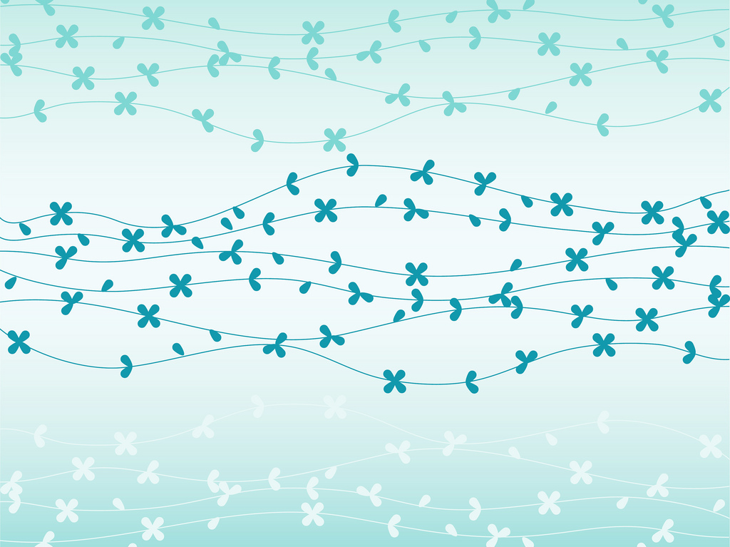
سمات الخوالف:
لا تضمر ولا يعود عليها ضمير.
لاتقبل الجر.
لايبرز معها ضمير الشخص كالأفعال.
لا يجوز حذفها كما تحذف الأفعال حين يدل عليها دليل.
لا تكون إلا مبنية.
لا تخبر ولا يخبر عنها, ولا تصف ولايوصف بها.
لا تدخل في جداول تصريفية كالأفعال.
ليس لها صيغ خاصة.
لا ترتبط بزمن معين.
تقبل من حيث الإلصاق ببعض علامات الأفعال وبعض علامات الأسماء.
لا تقبل التعريف.
لا تثنى ولاتجمع.
تقع موقع المسند ولا تقع موقع المسند إليه.

